Slide 1
大家猜一猜
開始

Slide 2

猜猜我喜歡哪隻角落生物呢?
貓咪
白熊
蜥蜴

Slide 3
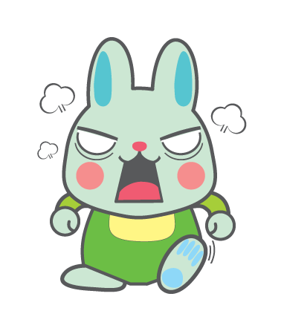
答錯了!
重來

Slide 4

答對了!真強!
再見

